Slide 1





능동적 사고 방식의
java
강사 박주병

Slide 2


실습문제1
Hello World! 를 출력하는 프로그램을 만들어 보자
2.Hello World! 외에 다른 문구로 변경하여 실행해보자

Slide 3


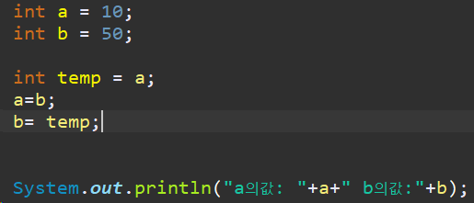

실습문제2
1. age 변수를 선언하여 나이를 저장후 System.out.println();
을 활용하여 나이를 출력해보자.
2. a=10, b=50 변수 두개를 선언하고 두 변수의 값을 서로 바꾼후 출력해보자
hint: 하나의 임시변수를 사용해야 한다
a=50; b=10; 이렇게 직접 대입하는것은 금지

Slide 4

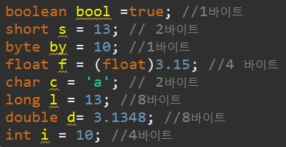
실습문제3
다음의 8개의 기본형 타입의 변수를 선언하고 값을 대입후 주석으로 메모리 크기를 적으시오
short, byte, float, char, long, double, int

Slide 5
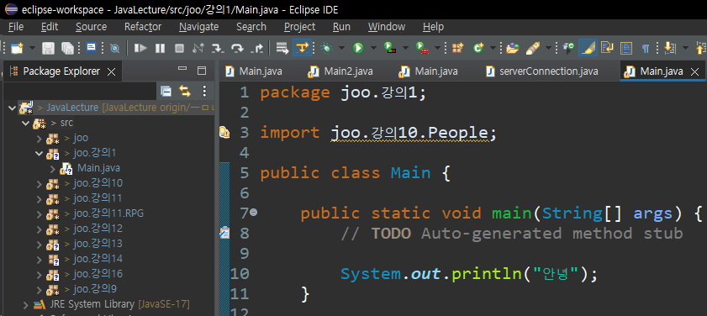
2. Java코드를 작성할때 클래스 이름을 적어주어야 한다. 이는 무엇의 이름과 일치 해야 하는가?
java 파일명
패키지명
폴더명
달라도 된다.
.java 의 파일명과 class명이 일치해야 한다.

Slide 6
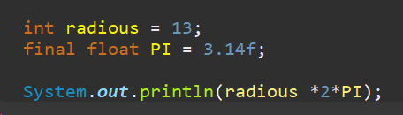
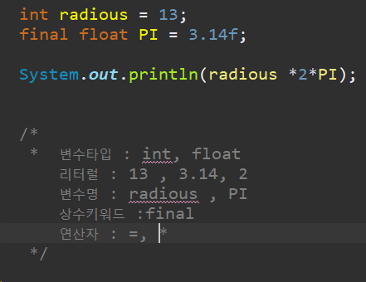
3. 아래의 코드에서 변수타입, 리터럴, 변수명, 상수 키워드 등을 분류하여보자.
소스코드에 주석을 이용해 정답을 적어보자
변수타입 :
리터럴 :
변수명 :
상수키워드 :
연산자 :

Slide 7
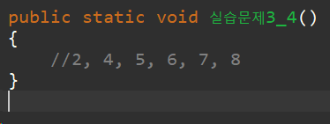
4. 다음 중 변수의 이름으로 사용 할 수 있는 것을 모두 고르시오
5ive
car2
final
Name
age
_MAX
원주율
MAX_length

Slide 8
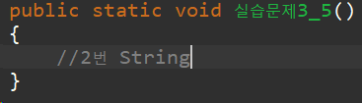
5. 다음 중 기본형이 아닌 것은?
int
String
float
boolean
short

Slide 9
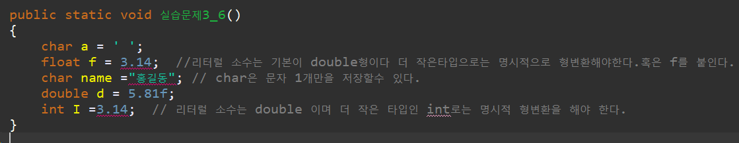
6. 다음 중 오류가 발생하는 코드를 찾아내고 이유와 해결방안을 옆에 주석으로 적어보자
char a = ‘ ’; <-스페이스한개 들어가 있음
float f = 3.14;
char name =“홍길동”;
double d = 5.81f;
int I =3.14;

Slide 10
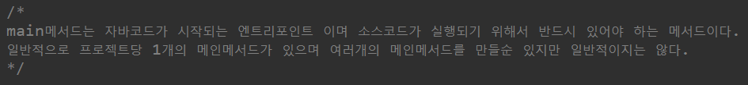
7. main메서드가 무엇인지 주석으로 적어보자.

Slide 11





강사 박주병

